Slide 1
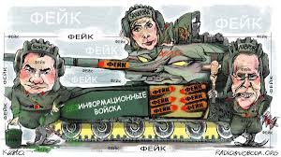

Інформаційна війна росії проти україни
«Війни майбутнього вестимуться не на полях бою, а в головах людей»

Slide 2
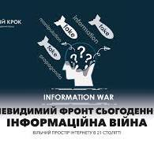
Модуль. Інформаційна війна
Цілі та завдання інформаційної війни. Пропаганда та контрпропаганда. Психологічні операції та інформаційні операції.
Роль медіа та штучного інтелекту в інформаційній війні. Кібербезпека в умовах
інформаційної війни.
Цілі та завдання OSINT.
Інструменти та методи OSINT.
Розвідка на основі відкритих даних.

Slide 3
Інформаційна війна-це
Вплив на населення іншої країни у мирний або військовий час шляхом розповсюдження певної інформації з метою досягнення політичної, економічної або військової переваги та захист громадян власної країни від такого впливу.
форма протистояння, у якій інформація стає основною зброєю, а інформаційні системи – головною мішенню (інформаційні ресурси та інформ.-технічні системи управління, зв’язку, навігації, комп’ютерні мережі, радіоелектронні засоби тощо).

Slide 4
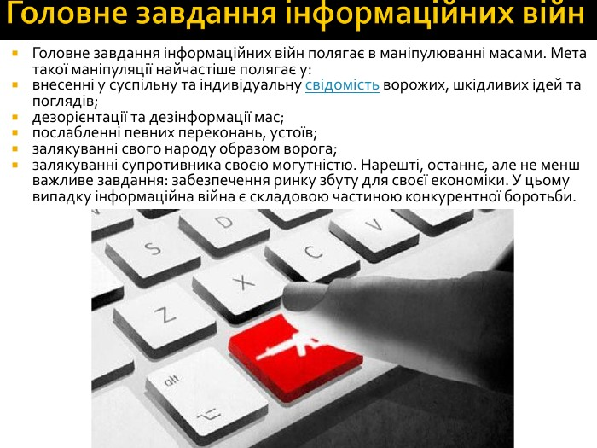

Slide 5
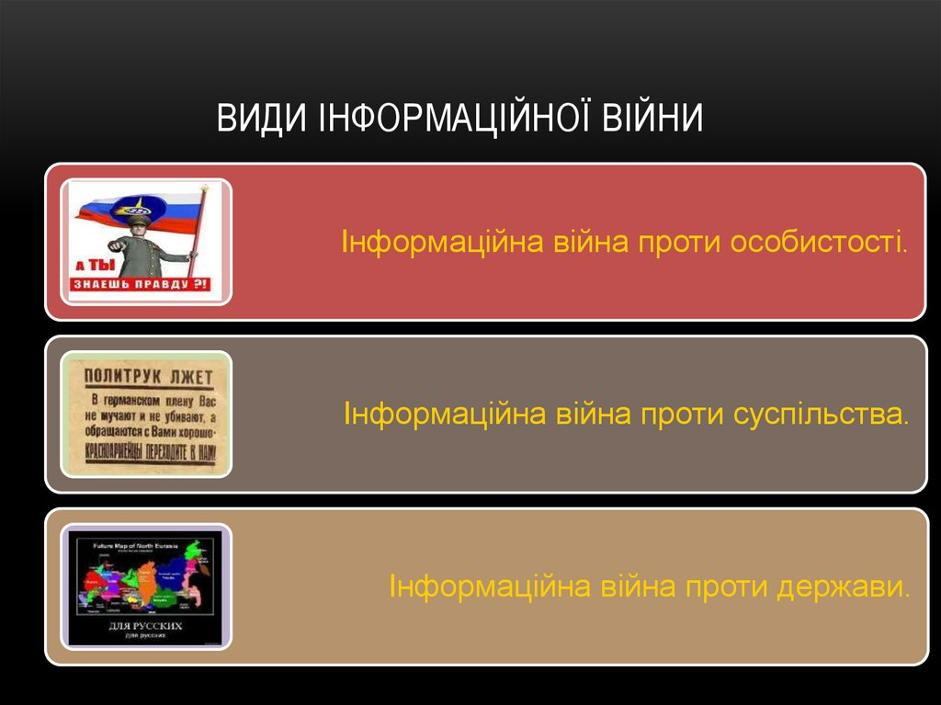

Slide 6
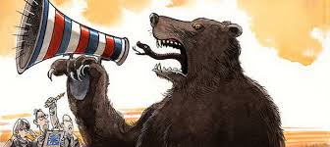

Види інформаційних війн
Психологічна війна;
Кібервійна;
Мережева війна;
Ідеологічна диверсія;
Радіоелектронна боротьба

Slide 7
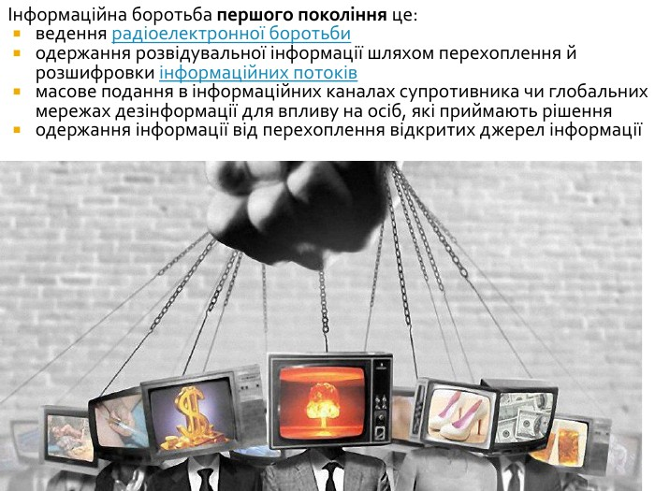

Slide 8
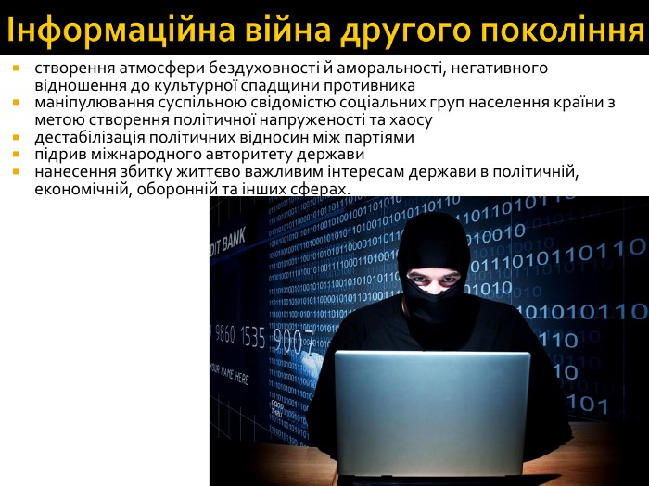

Slide 9
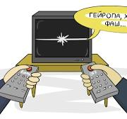
напрями інформаційної війни
Дезінформація
Пропаганда
ІПСО
- систематичне поширення бажаних наративів (певних ідей) з метою формування в українському суспільстві переконань щодо тих чи інших подій, фактів, персоналій.
- комплекс заходів, спрямованих на зниження морального духу, деморалізацію військ та населення
- поширення неправдивої інформації (під виглядом надійної, а також чуток, маніпулятивних і спекулятивних тверджень, перебільшень тощо) для створення в суспільстві плутанини, недовіри до офіційних джерел та маніпулювання громадською думкою.
Великий акцент росія робить на соціальні мережі.

Slide 10
напрями інформаційної війни
Використання пропагандистських медіа:
Цензура
та обмеження доступу
до інформації
КІбератаки
здійснення хакерських атак на комп’ютерні системи, мережі та інфраструктуру з метою виведення їх із ладу, крадіжки даних або дестабілізація роботи державних органів, підприємств та організацій
російські державні телеканали та інформаційні агентства транслюють інформацію для своїх громадян, якою виправдовують агресію проти україни, дискредитують її захисників, формують переконання необхідності вести війну.
російська влада здійснює жорстку цензуру всередині країни, обмежуючи доступ до незалежних джерел інформації, створюючи інформаційний вакуум.

Slide 11
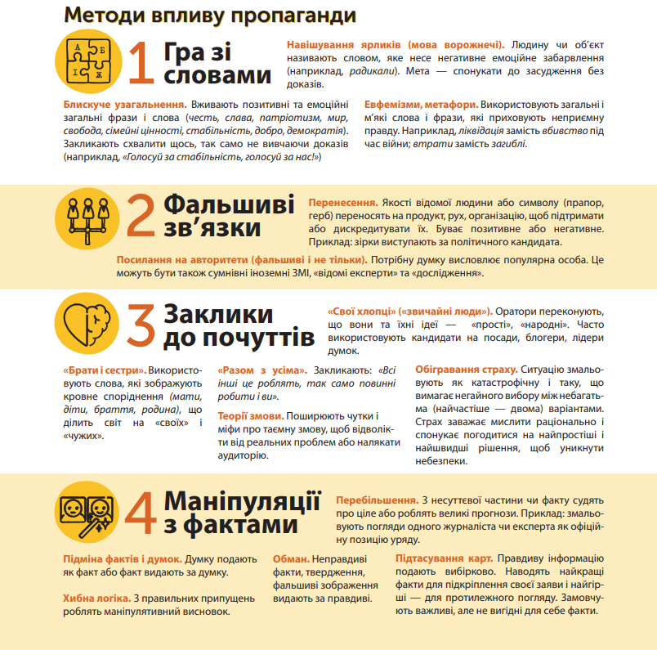

Slide 12
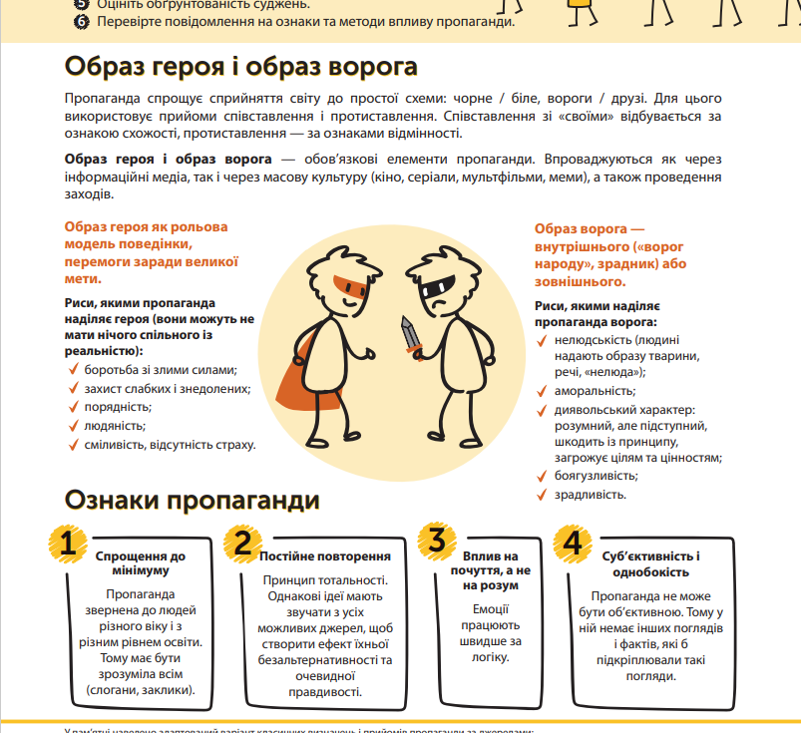

Slide 13

Як протидіяти пропаганді
визначте емоції, які викликає у вас повідомлення;
поставте собі запитання: на кого спрямоване повідомлення? (хто цільова аудиторія?); до чого воно закликає або спонукає?;кому це може бути вигідно?
відокремте факти від суджень та оцінок. Перевірте наведені факти;
оцініть обґрунтованість суджень;
перевірте повідомлення на ознаки та методи впливу пропаганди.

Slide 14
Що таке контрпропаганда
контрпропаганда — це форма комунікації, що складається з методів і повідомлень, які використовуються для протидії пропаганді, яка прагне вплинути на дії чи погляди цільової аудиторії;
контрпропаганда тісно пов’язана з пропагандою, оскільки вони часто використовують однакові методи для трансляції повідомлень цільовій аудиторії. контрпропаганда відрізняється від пропаганди тим, що вона має захисний характер і реагує на ідентифіковану пропаганду.

Slide 15
Що таке ІПСО ?
ІПСО - сплановані дії з передачі конкретної інформації та індикаторів до іноземних аудиторій, щоб вплинути на їхні почуття, мотиви, критичне мислення і, зрештою, на діяльність іноземних урядів, організацій, груп чи індивідів. Значення полягає в тому, щоб спочатку вплинути на настрої груп у суспільстві. На наступному етапі поширення таких настроїв прямо позначиться на діях представників цього ж суспільства.
ІПСО застосовують і в мирний, і у воєнний час.
Під час нинішньої війни йдеться про те, щоб передусім забезпечити загарбнику оптимальні умови для взяття під контроль територій, тобто зробити все, щоб українці не чинили опір російським окупантам.
До елементів ІПСО відносяться дезінформація, пропаганда, перебільшення певної інформації або применшення іншої, диверсії в тилу, кібератаки.

Slide 16
Що таке OSINT (Open Source Intelligence, розвідка на основі відкритих джерел)
Корисні посилання
https://thetransmitted.com/adlucem/shho-take-osint-open-source-intelligence-rozvidka-na-osnovi-vidkrytyh-dzherel/
https://vseosvita.ua/library/rozvidka-na-osnovi-vidkrytykh-dzherel-osint-867217.html
https://www.facebook.com/mvs.gov.ua/videos/%D1%89%D0%BE-%D1%82%D0%B0%D0%BA%D0%B5-osint-%D1%80%D0%BE%D0%B7%D0%B2%D1%96%D0%B4%D0%BA%D0%B0-%D1%96-%D1%8F%D0%BA-%D0%BD%D0%B5-%D0%B2%D0%B8%D0%B4%D0%B0%D1%82%D0%B8-%D0%B2%D0%BE%D1%80%D0%BE%D0%B3%D1%83-%D1%81%D0%B2%D0%BE%D1%97-%D0%B4%D0%B0%D0%BD%D1%96/214736773755187/
OSINT (Open source intelligence) – це розвідка за відкритими джерелами.
В основі цієї технології – пошук, аналіз і використання військової, політичної, економічної та іншої інформації для прийняття рішень у сфері національної оборони та безпеки, розслідувань тощо.

Slide 17
Сфери OSINT
Розвідка із соцмереж
Агентерна розвідка
Геопросторова розвідка
Фінансова розвідка
Розвідка сигналів
Нелегальні програми для ОСІНТ продаються в darkent, де виставляються спеціальні шпигунські інструменти для розвідки

Slide 18
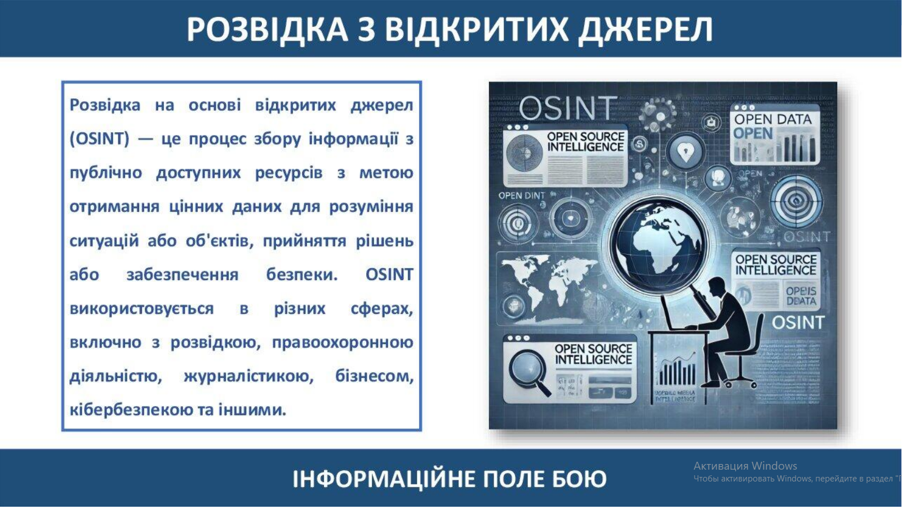

Slide 19
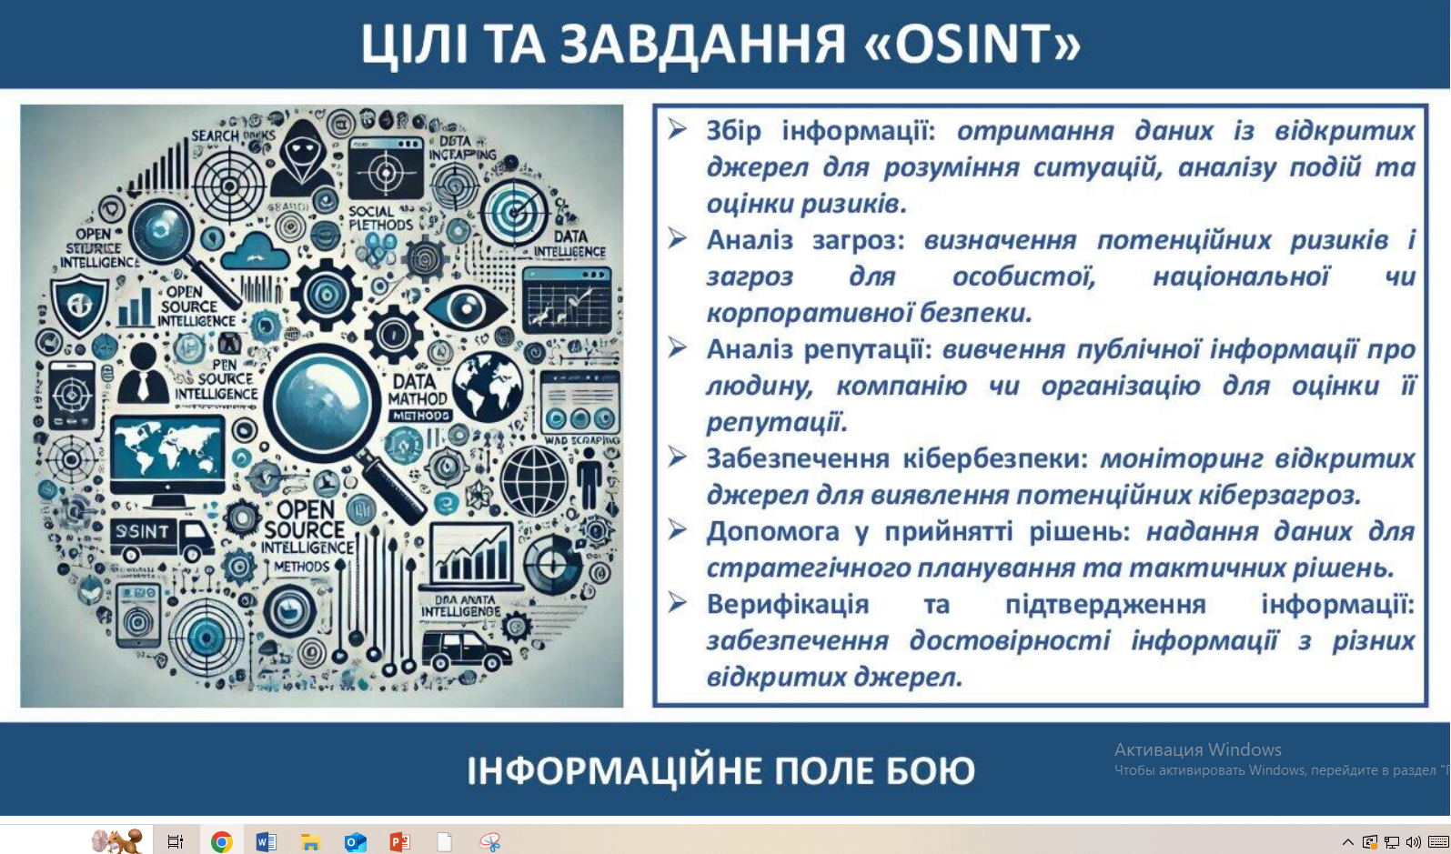

Slide 20
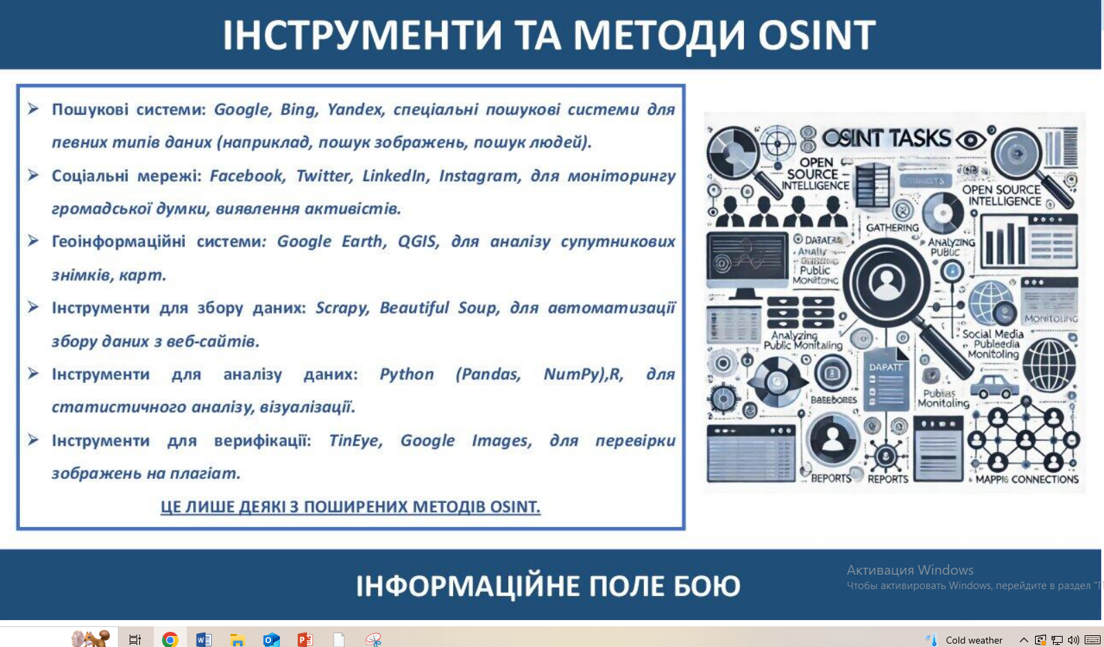

Slide 21
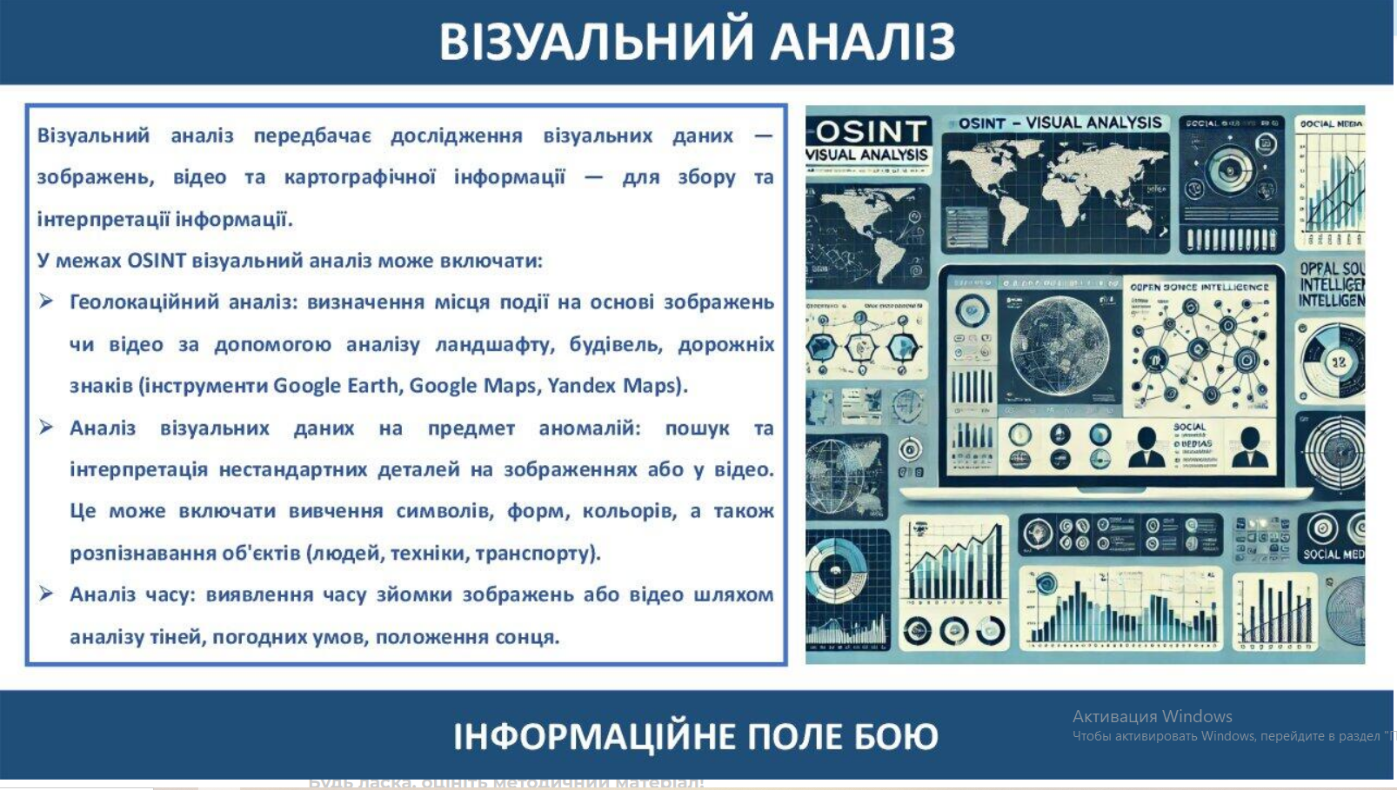

Slide 22
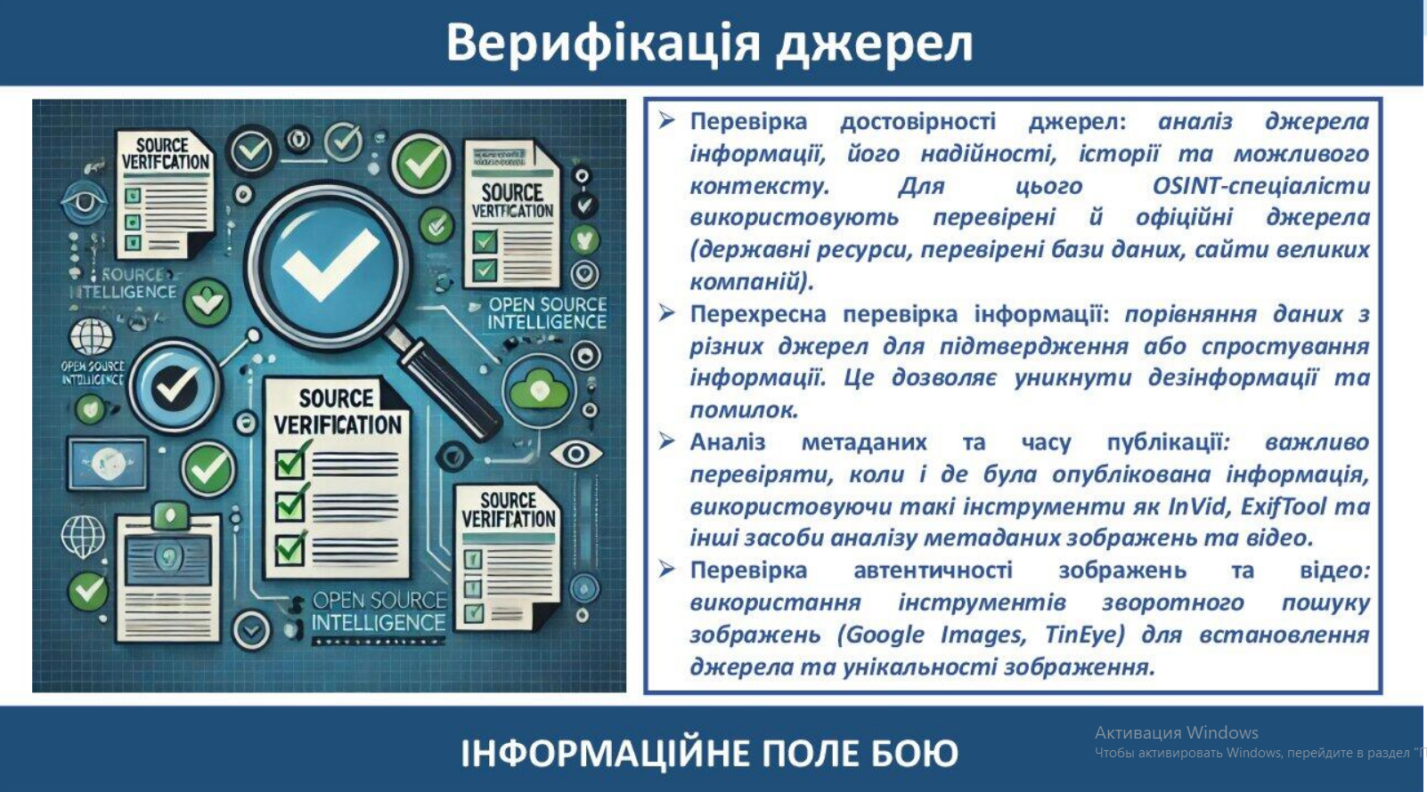

Slide 23
Соціальні мережі для ОСІНТ- атак
Увага!
роботу ППО, рятувальників;
місця прильотів, падіння уламків ракет, БПЛА;
інформацію про військових;
дані про деокупацію територій;
публікувати фото, якщо не було офіційних повідомлень і публікацій
https://tyzhden.ua/informatsijnyj-shum-shcho-treba-znaty-pro-povedinku-v-merezhi-pid-chas-vijny
Твіттер, Instagram - місця , де люди розкривають подробиці свого життя.
Аналіз зображень дає інформацію про геолокацію, час, а будівлі, краєвиди, особи - місцезнаходження та обставини.
Youtube – популярний відеохостинг, який погано зберігає таємницю.
Посилаючись на інформацію від OSINTспільноти Molfar та Міністерства культури та інформаційної політики, пояснюють, який контент заборонено публікувати в умовах війни:

Slide 24
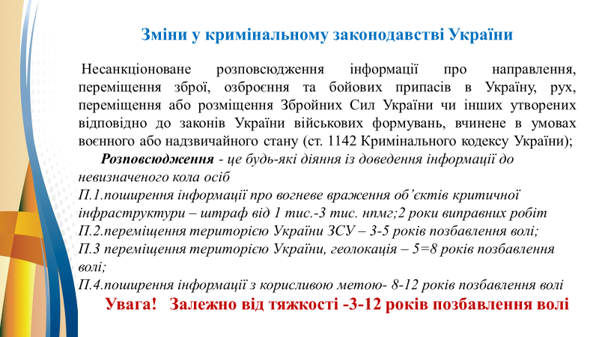

Slide 25
Інформаційна гігієна-вакцина проти ворожого інформаційного впливу
інформаційна гігієна розкриває механізми боротьби з інформаційною агресією, пояснює механізми інформаційної війни, розробляє протидію хибним твердженням.
Часто інформаційна війна ведеться в комплексі з кібернетичною, психологічною та ідеологічною війнами, які є складовими широкого трактування інформаційної війни

Slide 26
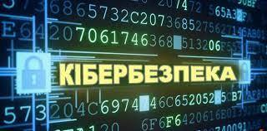
Кібербезпека — захищеність життєво важливих інтересів людини і громадянина, суспільства та держави під час використання кіберпростору, за якої забезпечуються сталий розвиток інформаційного суспільства та цифрового комунікативного середовища, своєчасне виявлення, запобігання і нейтралізація реальних і потенційних загроз національній безпеці України у кіберпросторі
https://uk.wikipedia.org/wiki/%D0%9A%D0%BE%D0%BC%D0%BF%27%D1%8E%D1%82%D0%B5%D1%80%D0%BD%D0%B0_%D0%B1%D0%B5%D0%B7%D0%BF%D0%B5%D0%BA%D0%B0 більше матеріалу з кібербезпеки

Slide 27

Майданчики і прийоми передачі інформації
Інформацію запускають через майданчики пропаганди, щоб надалі вона поширювалася вже самими носіями, ставала «вірусною». Очевидною метою Росії зараз є деморалізація і паніка.
Інформація почута «сарафанним радіо» найбільш небезпечна. Люди схильні довіряти оточуючим, особливо якщо одну й ту саму інформацію з певними висновками оточення ширить масово.
Часте формулювання – «влада приховує правду», тоді як лише той чи інший Телеграм-канал або чат у Вайбері представляється як єдине надійне джерело інформації.

Slide 28
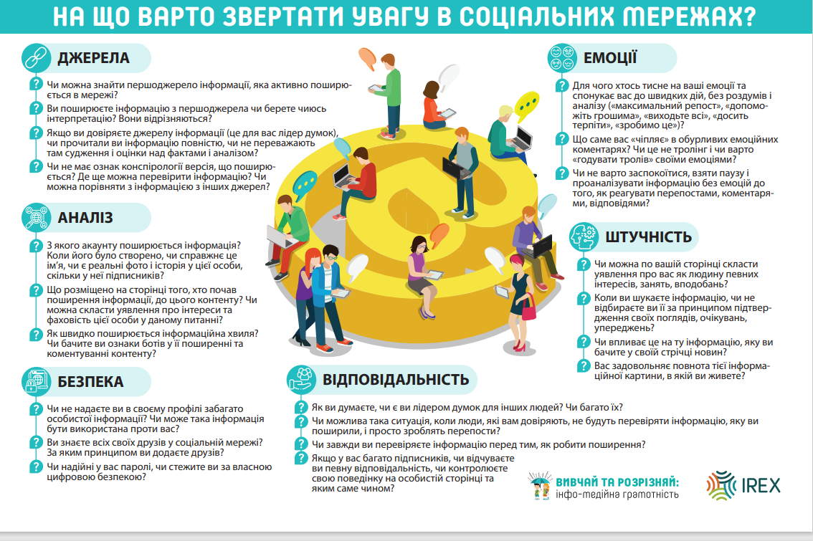

Slide 29
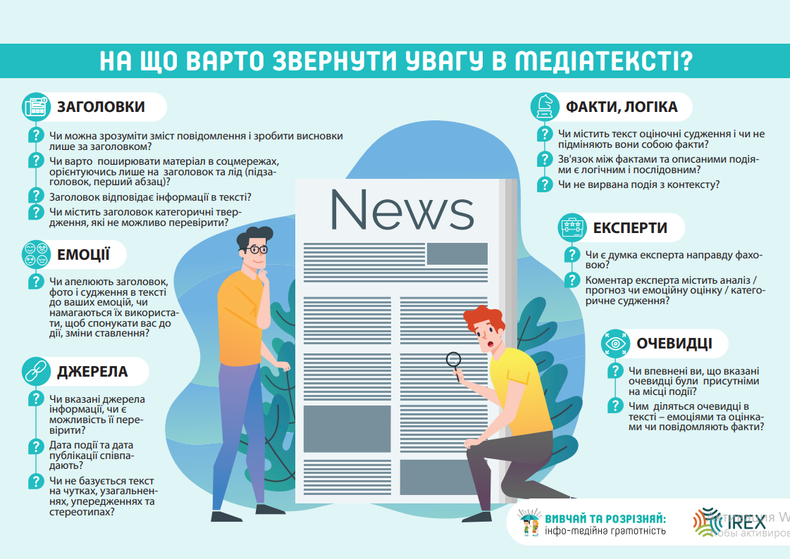

Slide 30
Мова ворожнечі — це будь-яке дискримінаційне та/або некоректне висловлювання
щодо окремих груп чи спільнот або щодо окремих людей як представників цих спільнот (може бути за різними ознаками: національною, релігійною, соціальною, статтю тощо).
До мови ворожнечі відносимо:
-створення негативного іміджу певної групи суспільства;
- згадування групи чи окремих її представників у принизливому чи образливому контексті;
- протиставлення однієї групи іншій;
-твердження про кримінальність певної групи;
-виправдування випадків насилля та дискримінації;
-прямі заклики до насилля; завуальовані заклики до насилля;
- заклики до дискримінації.
Дегуманізація — заперечення, часткове чи повне, людської подоби особи чи групи осіб. Дегуманізувати можна різними способами: 1) зобразити людину у вигляді якоїсь тварини чи предмета; 2) приписати людині риси, несумісні з людською подобою (вбивство дітей, хижість, канібалізм); 3) ототожнити людину зі злом, хаосом, смертю.
Дегуманізація є неприпустимою, оскільки вона фактично знімає табу на насилля.

Slide 31

Психологічні операції та інформаційні операції
- Глибокий аналіз «авторів» повідомлень може показати синхронність публікації, помилки в мові або географії. самі автори переважно є ботами, що ховаються за іменами Userrr1234.
-для прикриття використовуються елементи патріотичної символіки (прапор чи герб на аватарках). При цьому боти нібито підтримують проукраїнську позицію, однак можуть, наприклад, вказувати сумніви в оприлюдненій офіційній інформації, тим самим підважуючи її.

Slide 32
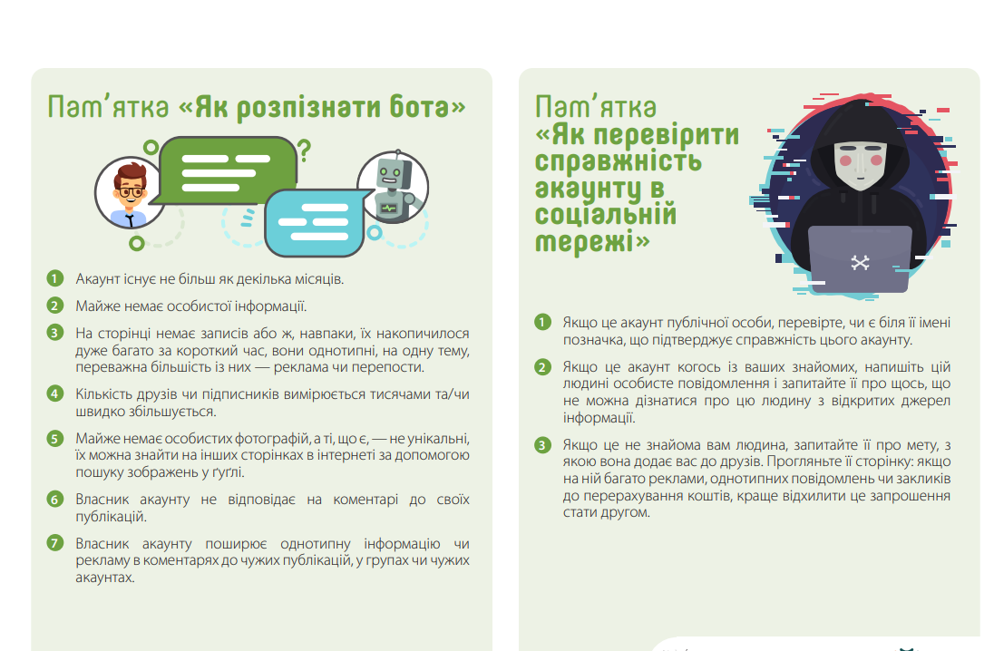

Slide 33
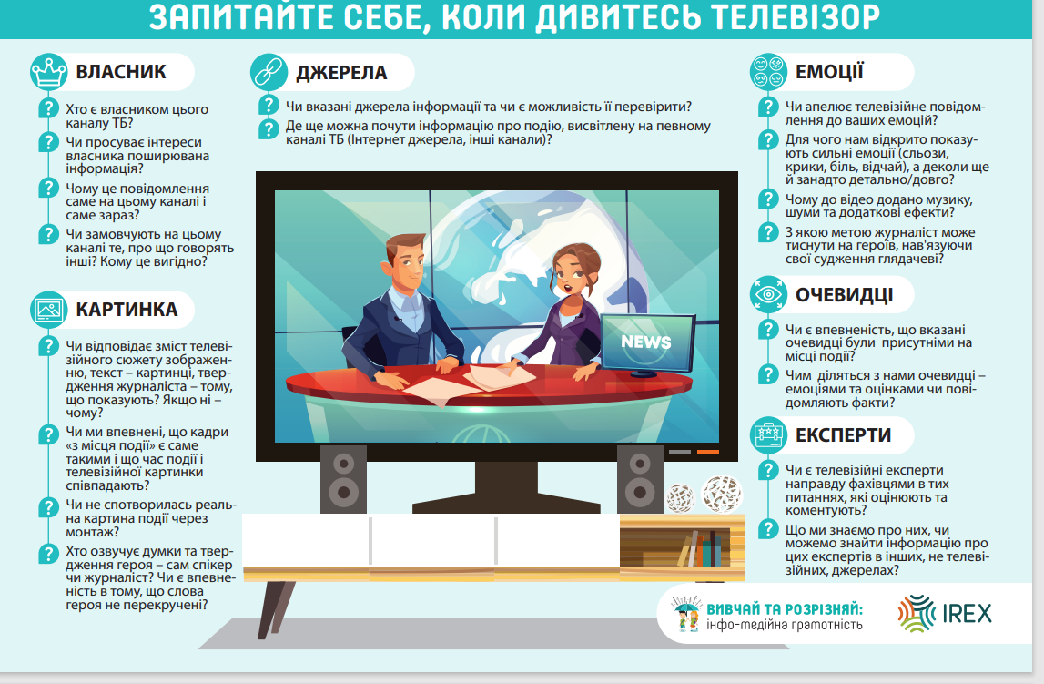

Slide 34
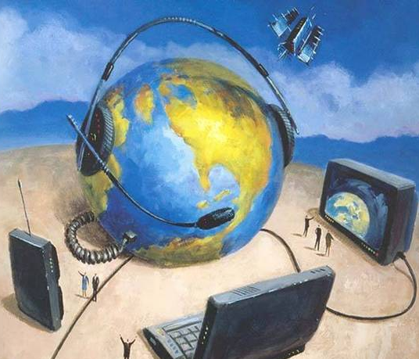
«Найприкріше, що в інформаційній війні завжди програє той, хто каже правду, він обмежений правдою, а брехун може нести все, що завгодно»
Роберт Шеклі, письменник, США
Інформаційна війна – це не просто битва за слова. Це битва за наше майбутнє.
Разом ми можемо:
- протистояти пропаганді,
- захистити правду,
- здобути перемогу
на цьому невидимому, але такому важливому фронті.

